Slide 1
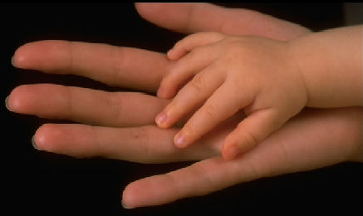
الأسس النمائية للسلوك الانساني

Slide 2
معنى النمو
سلسلة من التغيرات المتسلسلة والمتتابعة والمتلاحقة والتي تشمل
التغير\نوعيا
الزيادة\كميا

Slide 3
معنى النمو
يتخذ النمو الجوانب الاتية:
الجسمي
النفسي: عمليات نفسية
النمو الذهني المعرفي
النمو الانفعالي
النمو الاجتماعي

Slide 4
معنى النمو
ان النمو هو نتاج لعمليتي النضج و التعلم
Growth and development are the result of both maturation and learning
النضج محكوم بالوراثة و المخطط الجيني لكل فرد
أما التعلم فهو نتيجة مزيج من النضج و الخبرات البيئية معا.

Slide 5
هل النضج يحتاج الى تعلم ام التعلم يحتاج الى نضج؟

Slide 6
معنى النمو
و بالنهاية ان شخصية الانسان هي عبارة عن كل متكامل فهي تشمل على الجوانب الجسمية والمعرفية والانفعالية و الاجتماعية .
و ان الفهم الحقيقي للإنسان لا يتم إلا من خلال فهم هذه الجوانب مجتمعة مع بعضها البعض ذلك لأنها تعمل في انسجام وتوافق.

Slide 7
معنى النمو
ان النمو الجسمي هو زيادة في النسب العامة. و هذه الزيادة تعود الى عوامل النضج المحكومة بالوراثة، دور البيئة هنا محدود

Slide 8
معنى النمو
أما التنوع و التعقد و التغير في العمليات النفسية فإنها تعود الى التفاعل ما بين الوراثة و عوامل الرعاية البيئية المحكومة بالتعلم.
Interactive: nature x nurture

Slide 9
معنى النمو
التغيرات البيولوجية
الوزن
الطول
الملمس

Slide 10
معنى النمو
التغيرات السيكولوجية
العلاقات الاجتماعية
الانفعالات
التفكير
الاتجاهات

Slide 11
ما هي جوانب النمو
الاشكال التي يأخذها النمو

Slide 12
Features of Development
Physical Development.
Cognitive Development.
Emotional Development.
Social Development
Linguistic Development.
Physiological Development.
Motor Development
Sensory Development.
Sexual Development.
Moral Development

Slide 13
معنى النمو
ان الميدان الرئيسي الذي تتناوله هذه الوحدة هو
علم النفس التطوري Developmental Psychology
ما هي فائدة علم النفس التطوري؟
ما هي أهدافه؟
ما هي الأسئلة التي يطرحها؟

Slide 14
معنى النمو
النمو عبارة عن عملية تكامل في التغيرات البيولوجية و السيكولوجية
تهدف الى تحسين قدرة الفرد على التكيف و التحكم في البيئة
انها عملية منظمة و تسير وفق أسس معينة

Slide 15
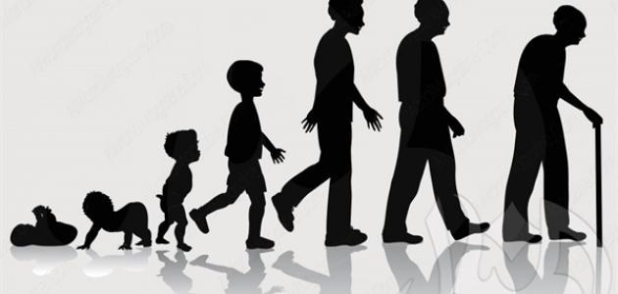
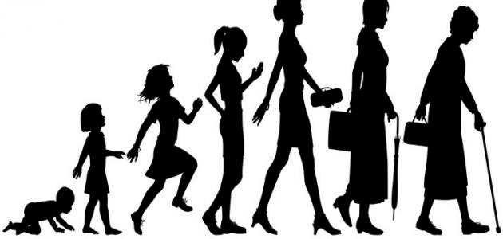

Slide 16
https://www.youtube.com/watch?v=Hl6kwroAjGk
https://youtu.be/VkaBSiP2cFU

Slide 17
الرشد 21-60

Slide 18
العوامل المؤثرة في النمو
البيئة و الوراثة
Heredity & Environment
(Interactive relationship)
تتفاعل العوامل البيئية و الوراثية معا في تقرير شكل التغيرات التي تحدث لشخصية الانسان.

Slide 19
العوامل المؤثرة في النمو
للتأمل و النقاش
ان الانسان ليس لديه قدرة على التحكم في العوامل الوراثية التي تحدد استعداداته، و لكن يستطيع استثمار الظروف (البيئة) لإظهار امكاناتها (للوصول الى أقصى طاقة حددها الوراثة)‏

Slide 20
العوامل المؤثرة في النمو
أولا: دور الوراثة
انتقال الخصائص الوراثية من الإباء والاجداد الى الابناء

Slide 21
العوامل المؤثرة في النمو
أولا: دور الوراثة
يتلقى الجنين عناصر الوراثة بالتساوي من الوالدين
الأم (23) + الأب (23)‏
الطفل/ة (46)‏

Slide 22
العوامل المؤثرة في النمو
أولا: دور الوراثة
الكروموسوم 23 هو الذي يحدد جنس الطفل
الطفلة الانثى XX
الطفل الذكر Xy

Slide 23
العوامل المؤثرة في النمو
أولا: دور الوراثة
كيف ومن يُحدد جنس المولود؟

Slide 24
العوامل المؤثرة في النمو
أولا: دور الوراثة
كيف تنتقل الصفات الوراثية؟
عن طريق الجينات مادة DNA الموجودة في الكروموسومات

Slide 25
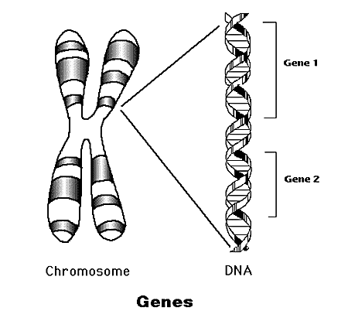

Slide 26
العوامل المؤثرة في النمو
أولا: دور الوراثة
كيف تظهر الصفة الوراثية؟
الجينات السائدة و الجينات المتنحيةDominant and recessive genes

Slide 27
Temperament: Newborn babies
١. الطبع السهل
٢. الطبع البارد: بطئ الانفعال
٣. الطبع الصعب
أو قد يُظهر الطفل مزيجا من الأنماط الثلاثة.

Slide 28
Temperament: Newborn babies
Can environmental experiences change a baby's inborn temperament?

Slide 29
Maturation
يتضمن النضج عمليات النمو الطبيعي التلقائي والتي تظهر على شكل تغيرات منتظمة في سلوك الأفراد بغض النظر عن أي تدريب.
أي أنه أمر تفرضه عوامل الوراثة.
هل النضج كاف من أجل التطور؟

Slide 30
Maturation
ان البيئة (التدريب التعلم الخبرة) قد تدعم النضج أو قد تبطئه.
هل يمكن أن نُعلم الطفل مهارة معينة قبل حدوث مستوى النضج الخاص بها؟
ان التعلم يصبح مستحيل الى أن يتوفر نضج الأبنية الأساسية اللازمة للاستفادة من التعلم.

Slide 31
دور البيئة في النمو
متى تبدأ البيئة في التأثير في النمو؟

Slide 32
تأثير البيئة في النمو
بعد
اثناء
قبل

